Slide 1
UNDERGRADUATE PROJECT • ORAL PRESENTATION
NLP × SPORTS × WEB APPLICATION
ระบบวิเคราะห์ความคิดเห็น
ต่อวิดีโอกีฬาบน YouTube
ด้วย Gemini
COMMENTS
ชื่นชมผลงาน
ตั้งคำถาม
สะท้อนปัญหา
YouTube Sports Comment Analysis
with Gemini
ผู้จัดทำ: [ชื่อ–นามสกุล / รหัสนักศึกษา]
อาจารย์ที่ปรึกษา: [ชื่ออาจารย์]
[สาขาวิชา / มหาวิทยาลัย]
ข้อมูล → ภาพรวม
YOUTUBE SPORTS COMMENT ANALYSIS / AUCC
01
Notes:
เวลาแนะนำ 30 วินาที แนะนำชื่อโครงงาน ผู้จัดทำ และอาจารย์ที่ปรึกษา งานนี้ประยุกต์ Gemini ผ่าน API เพื่อช่วยอ่านภาพรวมความคิดเห็นต่อวิดีโอกีฬา ไม่ใช่การฝึกโมเดลใหม่ เติมข้อมูลผู้จัดทำก่อนส่ง และตรวจรูปแบบกับงาน AUCC รุ่นที่จะส่งอีกครั้ง

Slide 2
01 / PROBLEM
จากความคิดเห็นรายข้อความ สู่ภาพรวมที่อ่านได้
โจทย์ของโครงงาน: จะรวบรวมและสรุปความคิดเห็นต่อวิดีโอกีฬาอย่างเป็นระบบได้อย่างไร
01
02
03
ความคิดเห็นหลากหลาย
บริบทเฉพาะของกีฬา
ต้องสรุปอย่างมีขอบเขต
มีทั้งคำชม คำถาม และข้อวิจารณ์
การอ่านทีละข้อความทำให้
เปรียบเทียบภาพรวมได้ยาก
กล่าวถึงนักกีฬา ทีม กรรมการ
และผลการแข่งขัน
หนึ่งข้อความมีหลายประเด็น
ต้องบอกจำนวนตัวอย่าง
และแยกความเห็นของผู้ชม
ออกจากข้อเท็จจริง
YOUTUBE SPORTS COMMENT ANALYSIS / AUCC
02
Notes:
เวลาแนะนำ 45 วินาที อธิบายแรงจูงใจของการพัฒนาระบบ ไม่อ้างตัวเลขปริมาณข้อมูลหรือเวลาที่ประหยัดได้โดยยังไม่ได้ทดลอง เน้นความต่างระหว่างการอ่านแต่ละข้อความกับการเห็นสัดส่วนรวม

Slide 3
02 / OBJECTIVES & SCOPE
วัตถุประสงค์และขอบเขตของระบบ
1
ค้นหาและเลือกวิดีโอกีฬาจาก YouTube
ขอบเขตข้อมูล
≤ 100
2
จำแนกความรู้สึก อารมณ์ และประเด็นที่กล่าวถึง
ความคิดเห็นหลักต่อรอบ
3
แสดงกราฟ สรุปภาษาไทย และจัดเก็บผลวิเคราะห์
≤ 2,000 ตัวอักษร/ข้อความ
ภาษาไทยและอังกฤษ
หมวด Sports (รหัส 17)
ไม่รวมการดึงทุก reply และไม่อ้างว่าเป็นตัวแทนผู้ชมทั้งหมด
YOUTUBE SPORTS COMMENT ANALYSIS / AUCC
03
Notes:
เวลาแนะนำ 45 วินาที ใช้ top-level comments ตามที่ API ส่งมา ไม่ใช่การสุ่มตัวอย่างเชิงสถิติ และไม่ใช่ทุกความคิดเห็นรวม replies ขนาดจริงอาจน้อยกว่า 100 ถ้ามีข้อมูลน้อยกว่า อ้างอิง app/config.py และ youtube_service.py

Slide 4
03 / SYSTEM ARCHITECTURE
สถาปัตยกรรม: แยกหน้าจอ การวิเคราะห์ และแหล่งข้อมูล
YouTube Data API
ข้อมูลวิดีโอและความคิดเห็น
React + Vite
FastAPI
แดชบอร์ด / กราฟ
ตรวจผล / รวมสถิติ
Gemini API
Structured JSON
HTTP / JSON
API keys อยู่ฝั่ง backend
SQLite
บันทึกผลแต่ละครั้ง
Cloudflare Tunnel ใช้เปิดทางเข้าจากอินเทอร์เน็ต → frontend → /api → backend
YOUTUBE SPORTS COMMENT ANALYSIS / AUCC
04
Notes:
เวลาแนะนำ 60 วินาที Frontend ใช้ React, Tailwind และ Recharts ติดต่อ FastAPI ผ่าน /api Backend ติดต่อ YouTube และ Gemini โดยไม่ส่ง API key ไปหน้าเว็บ ผลถูกเก็บด้วย SQLAlchemy ใน SQLite ไม่มีการประมวลผลโมเดลภายในเครื่อง Cloudflare เป็นทางเชื่อมเข้าเครื่องที่รันระบบ ไม่ใช่ที่รันโมเดล

Slide 5
04 / ANALYSIS PIPELINE
กระบวนการวิเคราะห์ตั้งแต่เลือกวิดีโอจนแสดงผล
01
02
03
04
05
เลือกวิดีโอ
ดึงความคิดเห็น
เรียก Gemini
ตรวจและรวมผล
บันทึกและแสดง
ค้นหา / เลือกหมวด
จากรายการกีฬา
เก็บข้อความหลัก
สูงสุด 100 รายการ
กำหนด prompt
และ JSON schema
ตรวจ ID / ประเภท
คำนวณเปอร์เซ็นต์
เก็บ snapshot
แสดงกราฟ + สรุป
ข้อมูลครบและรูปแบบถูกต้องก่อนบันทึกผล — หากผิดพลาด แจ้งเหตุผลให้ผู้ใช้
YOUTUBE SPORTS COMMENT ANALYSIS / AUCC
05
Notes:
เวลาแนะนำ 50 วินาที ลำดับนี้อ้างจาก _run_analysis ใน routers/analysis.py หลังเรียก Gemini จะตรวจผลครบก่อนคำนวณสถิติและ commit ฐานข้อมูล หน้าจอโหลดรายละเอียดวิดีโอขนานกับการวิเคราะห์ แต่รอความคิดเห็นยอดนิยมอีกครั้งก่อนแสดงผลทั้งหมด

Slide 6
05 / STRUCTURED OUTPUT
ผลลัพธ์มีโครงสร้าง และตรวจสอบก่อนคำนวณ
3
Sentiment
6
Emotion
12
Topics
บวก / เป็นกลาง / ลบ
อารมณ์หลัก 1 กลุ่มต่อข้อความ
หลายประเด็นต่อข้อความได้
ตรวจด้วย JSON Schema + Pydantic
สัดส่วน = (จำนวนในกลุ่ม ÷ n) × 100
ID ของความคิดเห็นต้องครบและไม่ซ้ำ
ค่า label ต้องอยู่ในชุดที่กำหนด
ผลผิดรูปแบบ: ลองใหม่ได้อีก 1 ครั้ง
Topics รวมเกิน 100% ได้ เพราะเป็นหลายป้ายกำกับ
YOUTUBE SPORTS COMMENT ANALYSIS / AUCC
06
Notes:
เวลาแนะนำ 60 วินาที อธิบาย sentiment เทียบกับ emotion: sentiment เป็นแนวโน้มบวกกลางลบ ส่วน emotion เป็นยินดี โกรธ เศร้า ประหลาดใจ กลัว และเป็นกลาง Topics มี 12 กลุ่มแต่จำนวนที่พบในแต่ละวิดีโออาจน้อยกว่า ทุกเปอร์เซ็นต์นับจากรายการที่ตรวจครบแล้ว ไม่ใช่ confidence ของโมเดล Structured output ยืนยันโครงสร้าง ไม่รับประกันความถูกต้องทางความหมาย

Slide 7
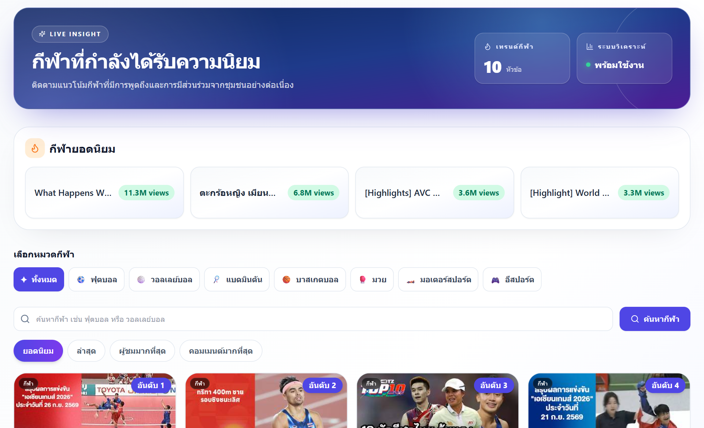
06 / SYSTEM DEMONSTRATION
หน้าค้นหาและเลือกวิดีโอ
ภาพหน้าจอจากระบบจริง • ข้อมูลจาก YouTube Data API
01
เลือกหมวดกีฬา
หรือพิมพ์คำค้น
02
เลือกรายการ
ยอดนิยม / ล่าสุด / ยอดชม
03
กดวิเคราะห์
เปิดหน้าผลของวิดีโอนั้น
YOUTUBE SPORTS COMMENT ANALYSIS / AUCC
07
Notes:
เวลาแนะนำ 45 วินาที อธิบายองค์ประกอบหน้าจอและเส้นทางใช้งาน ภาพนี้จับจากระบบจริงในวันที่ 27 กันยายน 2569 รายการยอดนิยมและอันดับแสดงตามข้อมูลที่ระบบดึงมา ไม่ใช่อันดับกีฬาทั้งโลก ภาพปกและชื่อวิดีโอเป็นของเจ้าของเนื้อหาบน YouTube ใช้ประกอบการสาธิตเชิงการศึกษา

Slide 8
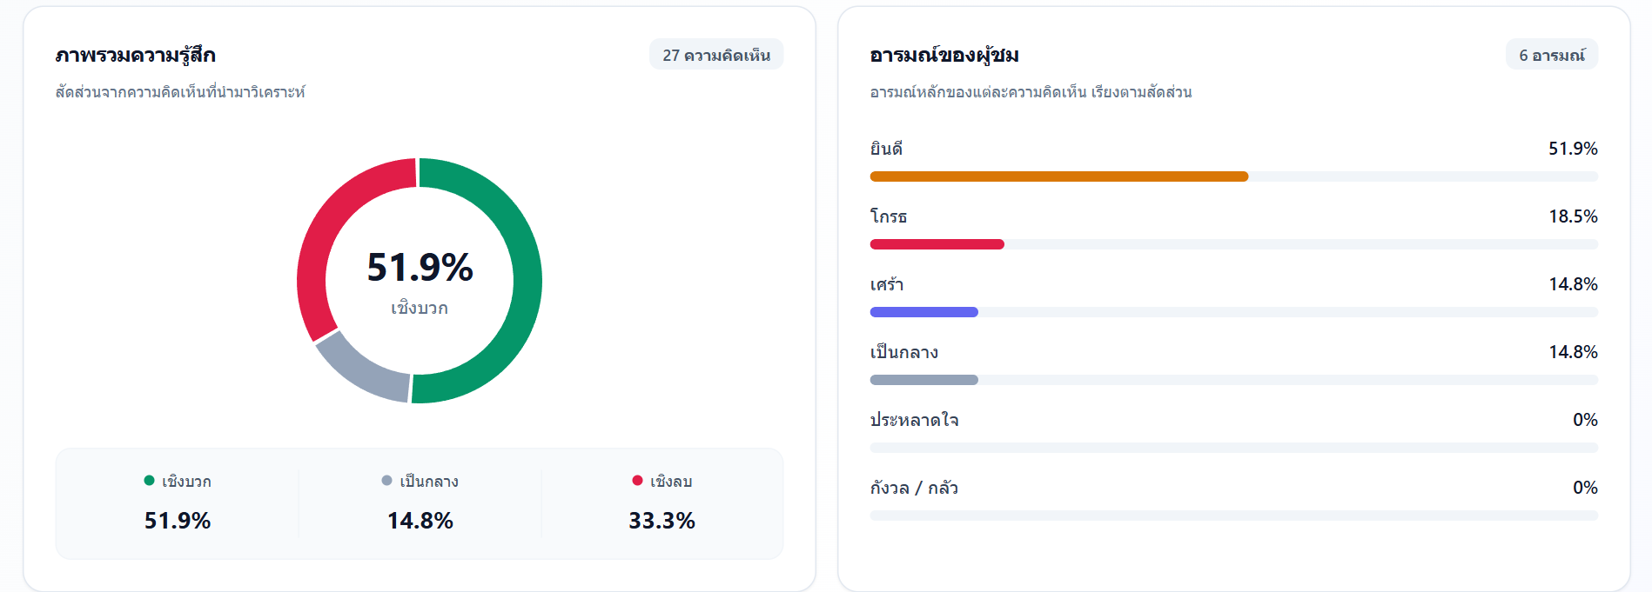
07 / ANALYSIS DASHBOARD
หน้าวิเคราะห์: อ่านสัดส่วนความรู้สึกและอารมณ์
ภาพจริงของ UI โดยแสดงผลวิเคราะห์ที่บันทึกไว้ • 27 ความคิดเห็นหลัก
อ่านผลอย่างไร
วงแหวน
สัดส่วน sentiment
แถบแนวนอน
สัดส่วนอารมณ์หลัก
จำนวนตัวอย่าง
บอกฐานของเปอร์เซ็นต์
YOUTUBE SPORTS COMMENT ANALYSIS / AUCC
08
Notes:
เวลาแนะนำ 50 วินาที ภาพนี้ใช้ผลจริงจาก AnalysisSnapshot ที่บันทึกไว้วันที่ 27 กันยายน 2569 เวลา 12:03:19 UTC โดย replay response เฉพาะระหว่างจับภาพ ไม่เรียก inference ใหม่ กราฟในภาพจึงเป็นผลที่มีหลักฐาน ไม่ใช่ภาพจำลองหรือข้อมูลสมมติ อธิบาย n=27 และแยก sentiment กับ emotion

Slide 9
08 / OBSERVED OUTPUT
กรณีสาธิต: วิเคราะห์ความคิดเห็น 27 รายการ
วิดีโอสรุปการแข่งขันเอเชียนเกมส์ • ช่อง T Sports 7 • ผลที่บันทึก 27 กันยายน 2569
สิ่งที่ผลลัพธ์สะท้อน
27
51.9% ถูกจัดเป็นความเห็นเชิงบวก
หัวข้อที่พบมาก: นักกีฬา 55.6%
รองลงมา: ผลงาน / ฟอร์มการเล่น 37.0%
ความคิดเห็น
เป็นการสาธิตผลของโมเดลต่อข้อมูลชุดนี้
ไม่ใช่คะแนนความแม่นยำ หรือความเห็นของผู้ชมทั้งหมด
51.9%
14.8%
33.3%
บวก
เป็นกลาง
ลบ
YOUTUBE SPORTS COMMENT ANALYSIS / AUCC
09
Notes:
เวลาแนะนำ 60 วินาที อ้างอิง snapshot ของ video_id K01DQ6BSLHE ใน evidence.json ตัวเลข sentiment เท่ากับ 14/27, 4/27, 9/27 ตามผลจัดกลุ่มของโมเดล ประเด็นนักกีฬา 15/27 และผลงาน 10/27 ผู้จัดทำยังไม่ได้ตรวจ label กับผู้ประเมินมนุษย์ ห้ามพูดว่าแม่นยำ 51.9% และอย่าใช้จำนวน comment_count ปัจจุบันของ YouTube เป็นตัวหารแทน sample_size

Slide 10
09 / SOFTWARE VERIFICATION
ตรวจสอบการทำงานด้วยการทดสอบอัตโนมัติ
✓
โครงสร้างและการคำนวณ
36 / 36
schema, comment ID, label และเปอร์เซ็นต์
✓
สถานการณ์ผิดพลาด
กรณีทดสอบผ่าน
คีย์หาย, timeout, HTTP error และผลไม่ครบ
pytest • ข้อมูล/API จำลอง
ฐานข้อมูลทดสอบแยกจากงานจริง
✓
การเชื่อมขั้นตอน
กรองวิดีโอกีฬาและบันทึกผลแบบจำลอง
YOUTUBE SPORTS COMMENT ANALYSIS / AUCC
10
Notes:
เวลาแนะนำ 50 วินาที ทดสอบจริงวันที่ 27 กันยายน 2569 exit code 0: 36 passed, 58 warnings in 1.19s รายงาน test-results.txt Warnings เป็น deprecation จึงยังมีงานดูแล dependency และเวลา 1.19 วินาทีเป็นเวลารัน tests ไม่ใช่ความเร็ววิเคราะห์จริง Tests จำลอง API จึงยืนยันการทำงานซอฟต์แวร์ ไม่ใช่ความแม่นยำ sentiment/emotion

Slide 11
10 / DEPLOYMENT & LATENCY
เปิดใช้ผ่าน Cloudflare และเข้าใจเวลาที่ต้องรอ
ผู้ใช้งาน
Cloudflare Tunnel
เว็บ + Backend
HTTPS / เบราว์เซอร์
เชื่อมมายังเครื่องผู้พัฒนา
เรียก YouTube และ Gemini
ปัจจัยด้านเวลา
สภาพแวดล้อมสาธิต
ดึงคอมเมนต์ → รอโมเดล → บันทึกผล
→ ดึงคอมเมนต์ยอดนิยมก่อนแสดงกราฟ
Quick Tunnel เป็นลิงก์ชั่วคราว
ต้องเปิดเครื่องและเซิร์ฟเวอร์ตลอดเวลา
YOUTUBE SPORTS COMMENT ANALYSIS / AUCC
11
Notes:
เวลาแนะนำ 45 วินาที การใช้ Cloudflare ไม่ย้าย backend ไปโฮสต์บน Cloudflare ตัวแอปยังอยู่ที่เครื่องผู้พัฒนา การวิเคราะห์ขึ้นกับ API ภายนอก ปัจจุบันเปิดหน้าวิเคราะห์ใหม่จะเรียก Gemini อีกครั้งและกราฟยังรอคอมเมนต์ยอดนิยม ไม่มีผล benchmark p50/p95 จึงไม่ระบุตัวเลขความเร็ว

Slide 12
11 / LIMITATIONS
ข้อจำกัดที่ต้องใช้ประกอบการตีความผล
ขอบเขตกลุ่มตัวอย่าง
ความหมายและบริบท
ไม่เกิน 100 ความคิดเห็นหลัก
ไม่รวมทุก reply และไม่ใช่การสุ่ม
คำประชด คำย่อ และภาษากีฬา
อาจทำให้จำแนกคลาดเคลื่อน
บริการภายนอก
การตรวจสอบย้อนหลัง
ขึ้นกับคีย์ โควตา เครือข่าย
และความพร้อมของ API
ยังไม่บันทึก prompt/model version
และ label รายข้อความใน snapshot
YOUTUBE SPORTS COMMENT ANALYSIS / AUCC
12
Notes:
เวลาแนะนำ 50 วินาที ย้ำว่ากราฟไม่ใช่ผลสำรวจประชากร และข้อความสรุปเป็นการสรุปความเห็น ไม่ยืนยันข้อกล่าวหาจากคอมเมนต์ ผลแต่ละครั้งอาจเปลี่ยนได้แม้ temperature ต่ำ ข้อมูลที่มีใน snapshot ยังไม่เพียงพอสำหรับทำซ้ำการทดลองอย่างสมบูรณ์

Slide 13
12 / EVALUATION PLAN
แผนประเมินคุณภาพเชิงวิจัยในขั้นต่อไป
ส่วนนี้เป็นแผนดำเนินงาน ยังไม่มีค่าความแม่นยำหรือผลประเมินผู้ใช้
01
02
03
สร้างข้อมูลอ้างอิง
ประเมินผลจำแนก
ประเมินการใช้งาน
เลือกตัวอย่างหลายประเภทกีฬา
ให้ผู้ประเมินอย่างน้อย 2 คน
ติดป้ายกำกับตามคู่มือเดียวกัน
ตรวจความสอดคล้องระหว่างคน
เปรียบเทียบกับ label อ้างอิง
รายงาน Macro-F1
แสดง confusion matrix
วิเคราะห์คำประชด / ภาษาปน
จับเวลาแยกแต่ละขั้นตอน
รายงาน p50 / p95
ทดสอบภารกิจและความเข้าใจ
ของผู้ใช้กลุ่มเป้าหมาย
YOUTUBE SPORTS COMMENT ANALYSIS / AUCC
13
Notes:
เวลาแนะนำ 45 วินาที นี่คือข้อเสนอการประเมิน ไม่ใช่สิ่งที่ทำแล้ว ต้องกำหนดจำนวนตัวอย่าง แผนสุ่ม เกณฑ์การให้ label และข้อตกลงผู้ประเมินก่อนทดลอง การทดสอบ topics เป็น multi-label ต้องเลือก metric ที่เหมาะ เช่น micro/macro F1 และบันทึกเวอร์ชันโมเดลกับ prompt เพื่อทำซ้ำได้

Slide 14
13 / CONCLUSION
สิ่งที่โครงงานพัฒนาได้ และแนวทางต่อยอด
จากคอมเมนต์ → ผลวิเคราะห์ที่อ่านและตรวจสอบได้
01
02
03
เชื่อมข้อมูลจริง
ตรวจผลก่อนแสดง
นำเสนอผ่านเว็บ
YouTube + Gemini API
schema + สถิติจากตัวอย่าง
กราฟ + สรุปภาษาไทย
ต่อยอด: ใช้ผลเดิมเมื่อเปิดซ้ำ • แสดงกราฟก่อนโหลดส่วนเสริม • ประเมินคุณภาพด้วยข้อมูลอ้างอิง
YOUTUBE SPORTS COMMENT ANALYSIS / AUCC
14
Notes:
เวลาแนะนำ 40 วินาที สรุปผลงานเป็นระบบต้นแบบที่ใช้งานได้และมีการทดสอบการทำงาน อย่าอ้างความใหม่ด้านอัลกอริทึมหรือเหนือกว่าวิธีอื่น จุดต่อยอดเชิงวิศวกรรมคือใช้ snapshot เดิมและลดงานที่ต้องรอต่อเนื่อง จุดต่อยอดวิจัยคือประเมินกับข้อมูลอ้างอิง

Slide 15
REFERENCES
เอกสารอ้างอิงและหลักฐานประกอบ
[1]
YouTube Data API — Search.list
https://developers.google.com/youtube/v3/docs/search/list
[2]
YouTube Data API — CommentThreads.list
https://developers.google.com/youtube/v3/docs/commentThreads/list
[3]
Gemini API — Structured outputs
https://ai.google.dev/gemini-api/docs/structured-output
[4]
Cloudflare — Quick Tunnels
https://developers.cloudflare.com/cloudflare-one/networks/connectors/cloudflare-tunnel/do-more-with-tunnels/trycloudflare/
[5]
AUCC — แนวทางและแม่แบบการนำเสนอ (ตรวจรุ่นงานก่อนส่ง)
https://aucc2026.rbru.ac.th/submission/submission-guideline/
หลักฐานโครงงาน: source code • evidence.json • test-results.txt • ภาพหน้าจอระบบ
วันที่ตรวจเอกสารและจัดทำภาพ: 27 กันยายน 2569
YOUTUBE SPORTS COMMENT ANALYSIS / AUCC
15
Notes:
แหล่งอ้างอิงเป็นเอกสารทางการ ลิงก์ชื่อรายการกดได้ หลักฐานท้องถิ่นอยู่ในโฟลเดอร์ presentation ภาพหน้าจอ UI ใช้ภาพปกและชื่อวิดีโอจาก YouTube เพื่อแสดงการทำงาน ไม่ใช่ผลงานภาพของผู้จัดทำ ไม่ได้อ้างว่าสไลด์ชุดนี้เป็นแม่แบบบังคับของ AUCC ต้องตรวจรูปแบบและกำหนดการของรุ่นงานที่จะสมัคร

Slide 16
DISCUSSION
ขอบคุณครับ / ค่ะ
คำถามและข้อเสนอแนะ
ระบบวิเคราะห์ความคิดเห็นต่อวิดีโอกีฬาบน YouTube ด้วย Gemini
ประเด็นที่พร้อมอภิปราย
ขอบเขตตัวอย่าง • ความน่าเชื่อถือของผล • เวลาในการตอบสนอง
YOUTUBE SPORTS COMMENT ANALYSIS / AUCC
16
Notes:
เตรียมตอบคำถาม: 1) ทำไมไม่ train โมเดลเอง: ขอบเขตนี้เน้นประยุกต์ API และตรวจโครงสร้างผล 2) แม่นยำแค่ไหน: ยังไม่มี gold labels ไม่อ้าง accuracy 3) ทำไม 27 ทั้งที่หน้าวิดีโอมี 33: ใช้เฉพาะ top-level ที่ดึงได้ ณ เวลาวิเคราะห์ จำนวนหน้า YouTube อาจรวม replies/เปลี่ยนตามเวลา 4) ทำไม topics เกิน 100: หนึ่งคอมเมนต์มีหลายหัวข้อ 5) Cloudflare เก็บคีย์หรือไม่: คีย์อ่านจาก backend/.env และไม่ฝังใน frontend

